Slide 1

‘小鱼海棠’网页游戏开发与设计
兰州工业学院 软件工程学院
指导老师：李向伟（教授）
答 辩 人：郭恒开
学 号：201303501112
班 级：网络13-1班
专 业：网络工程

Slide 2
1
项目开发意义
2
游戏模块开发介绍
3
采用技术与开发工具
目录页
catalog
4
游戏功能介绍
5
游戏演示
6
开发过程中遇到难点
7
总结与致谢

Slide 3
项目开发意义
游戏的意义
游戏的发展
HTML5游戏开发
自我挑战

Slide 4
采用技术
HTML5
CSS3
Canvas
javaScript

Slide 5
开发工具
Hbulider
HTML5的前端开发神器
Photoshop
图像处理软件
Chrome浏览器
开发者调试工具

Slide 6
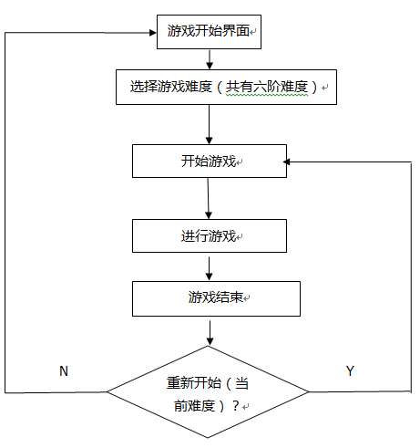
游戏功能介绍

Slide 7
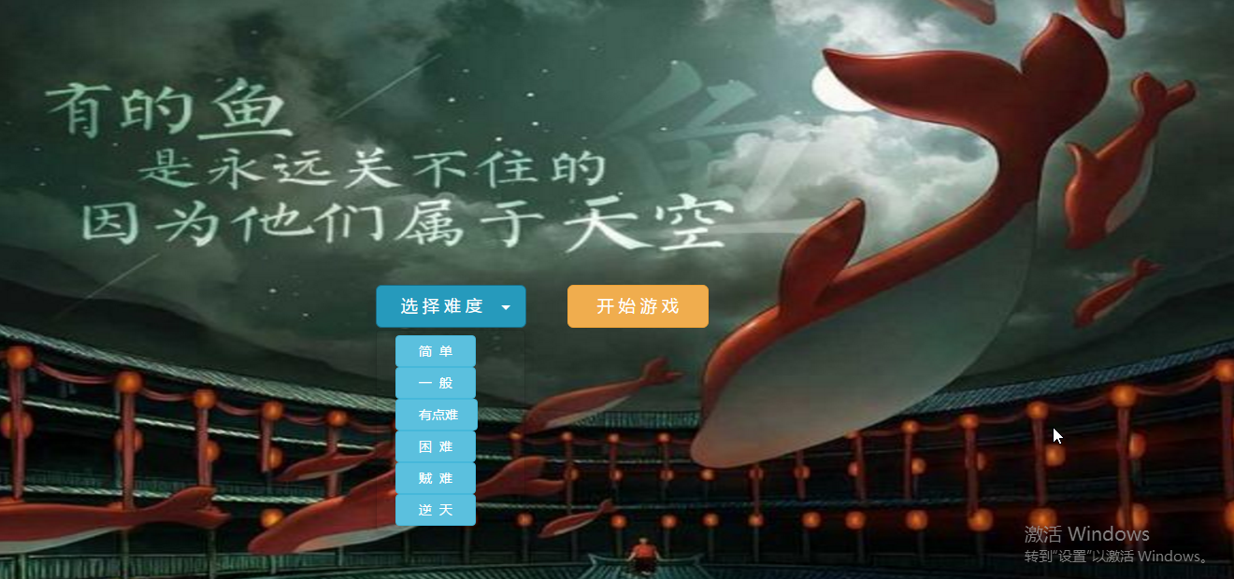
游戏模块开发介绍
游戏开始模块

Slide 8
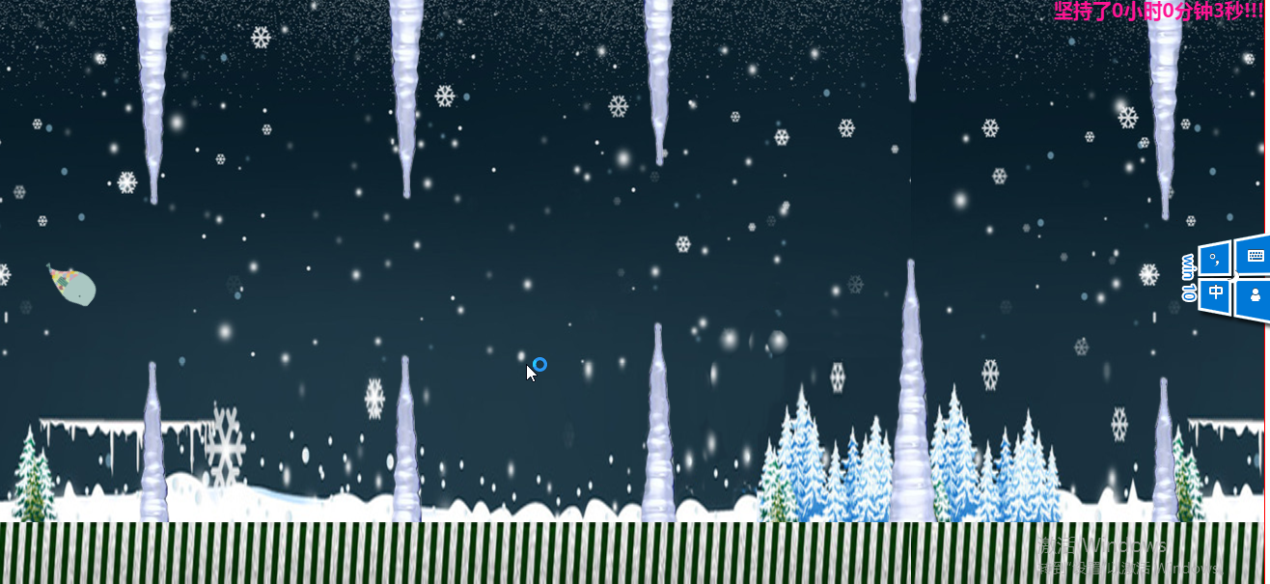
游戏模块开发介绍
游戏进程模块

Slide 9
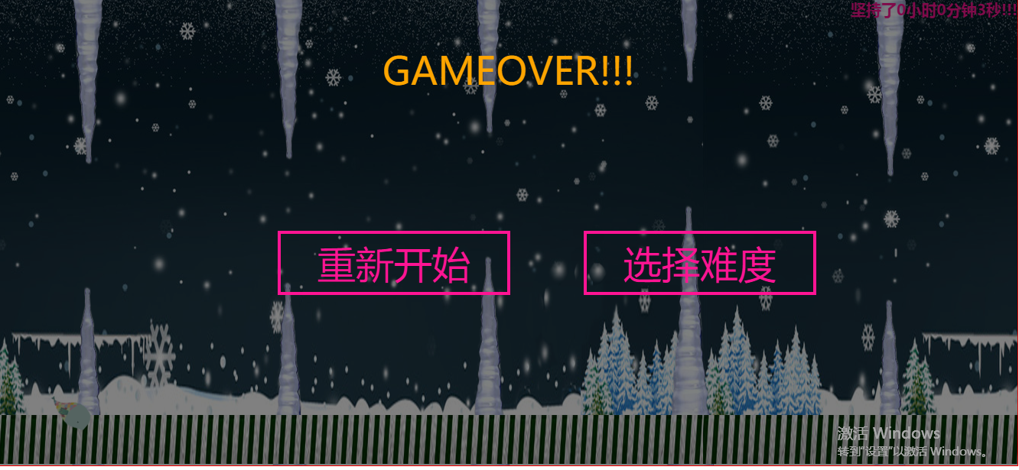
游戏模块开发介绍
游戏结束模块

Slide 10

游戏模块开发介绍
游戏背景设计及无缝轮播脚本封装

Slide 11

游戏模块开发介绍
主角小鱼及小鱼动画脚本封装

Slide 12


游戏模块开发介绍
障碍物冰柱及动画脚本封装

Slide 13
开发过程中遇到的难点
障碍物冰柱上下间距浮动控制
游戏难度参数传递
小鱼游动、旋转、下落动画关联

Slide 14
总结
‘小鱼海棠’网页点击游戏基于HTML5新属性Canvas开发，游戏画面能在任何浏览器加载，无需外用插件。在技术上采用Javascript对Canvas提供的API进行了脚本封装。游戏本身画面简洁、动画顺畅，具有挑战性，基本上体现了HTML5游戏的开发过程，最后也实现了‘小鱼海棠’游戏所需要的基本功能。
通过这次毕业设计，不仅运用自己的专业技能做出一款简单益智的游戏，同时也锻炼了自己的编程能力，提高了对高新技术的学习能力，虽然在开发过程中遇到不少难题，但在老师同学的帮助下成功解决了，使我学到了更多有用的技巧和知识，收获良多。

Slide 15
致谢
从开始选题，到顺利完成毕业设计，整个过程中我学到了编程技巧和知识，也磨砺了我的耐心，锻炼了自己的逻辑能力和理解能力。能够自己独立开发一款网页游戏，主要还是要感谢院长和朱老师在这期间对我的指导和帮助。在我游戏需求及功能不明确的时候，细心为我讲解，在完成论文期间，也帮助我规避了很多问题。
在整个毕业设计的过程中，感谢室友孙琦对我的关键问题的指导，让我在遇到关键难时是豁然开朗。在做游戏时，也是孙琦的帮助让我对HTML5的把握更加熟练。

